Slide 1


СНК кафедры анестезиологии, реаниматологии и интенсивной терапии: вчера, сегодня, завтра
Кафедра анестезиологии и реаниматологии СГМУ: 25 лет
2019 год

Slide 2
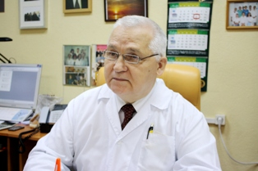
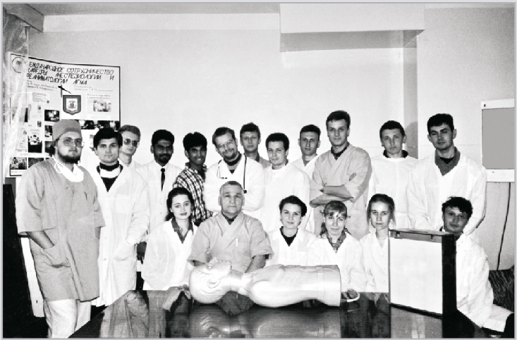
ВЧЕРА: начало
Студенческий научный кружок «Анестезиология, реанимация и интенсивная терапия организован одновременно с курсом анестезиологии и реаниматологии в 1975 году.
Организатором и руководителем является зав. каф., д.м.н., профессор Недашковский Э.В.
В 1994 году курс был реорганизован в кафедру.

Slide 3
ВЧЕРА: участие в конференциях
С 1978 года по 1988 год доклады от курса и кафедры анестезиологии и реаниматологии ежегодно занимали призовые места по итогам научных конференций АГМИ.
За этот период несколько докладов были удостоены премий на Всесоюзных и Российских студенческих научных конференциях.

Slide 4
ВЧЕРА: участие в конференциях
На республиканской конференции в Тбилиси в 1989 году призовое место занял доклад о базис-анестезии сомбревином при полостных операциях (В.В. Бородин, С.А. Вашуков, Л.Э. Недашковский, М.А. Романов.)
В Баку на Российской конференции научных студенческих работ занял 1-е место доклад Н.А. Воробьевой на тему «Разлитой перитонит» .

Slide 5
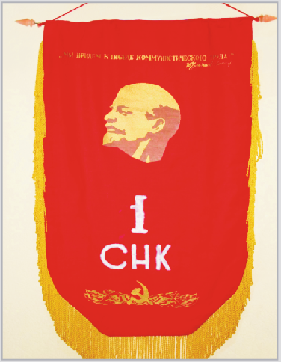
ВЧЕРА: конкурс среди СНК
В 1992-1994 годах СНК по анестезиологии и реаниматологии признавался лучшим среди кружков клинических кафедр и ему был передан на постоянное хранение переходящий вымпел, ежегодно вручаемый лучшему СНК среди клинических кафедр.

Slide 6
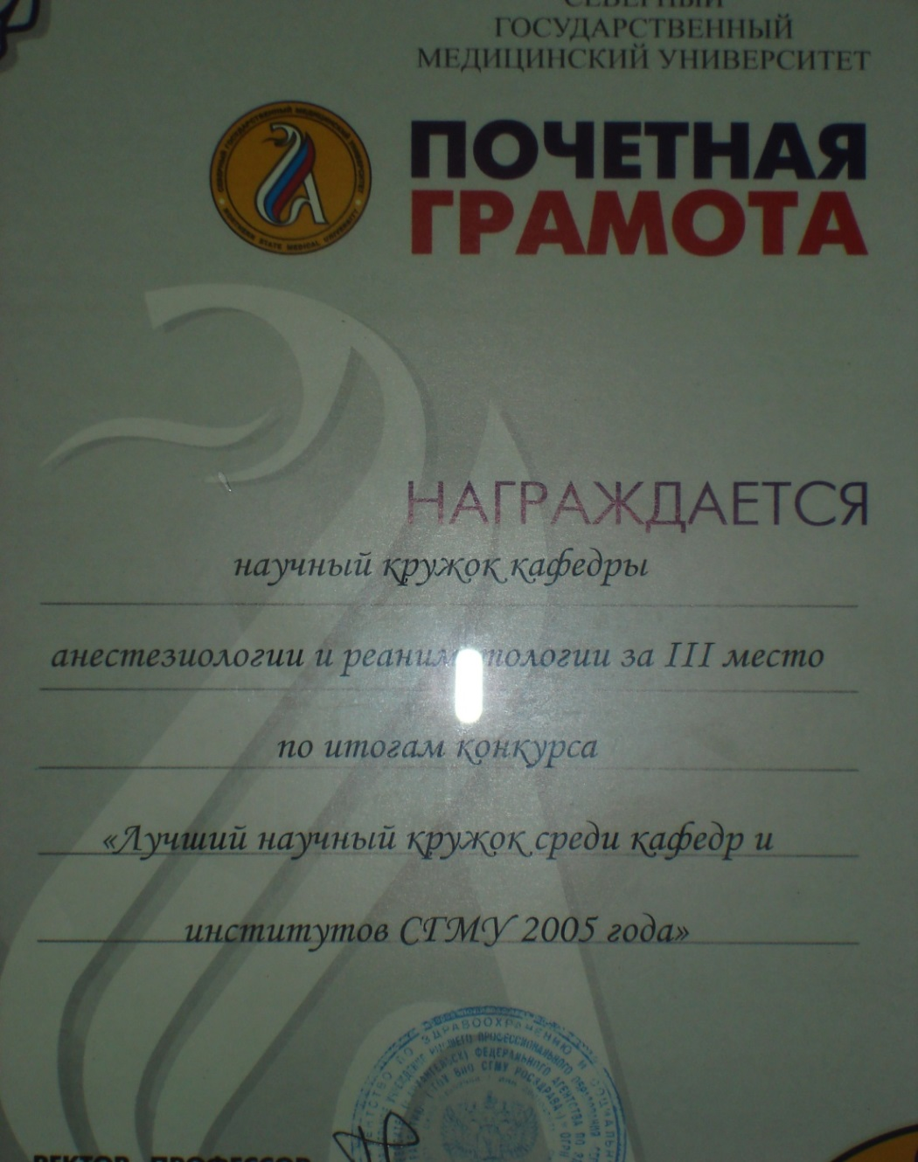
ВЧЕРА: конкурс среди СНК
III место по итогам конкурса « Лучший научный кружок среди кафедр и институтов СГМУ 2005г.

Slide 7
ВЧЕРА: призовые места на на международных конференциях
В 2007 году Е.В. Фот принимала участие в I Международной архангельской медицинской научной конференции молодых ученых и студентов, где ее доклад «Дефицит антитромбина III как возможный предиктор ДВС-синдрома» занял II место.

Slide 8
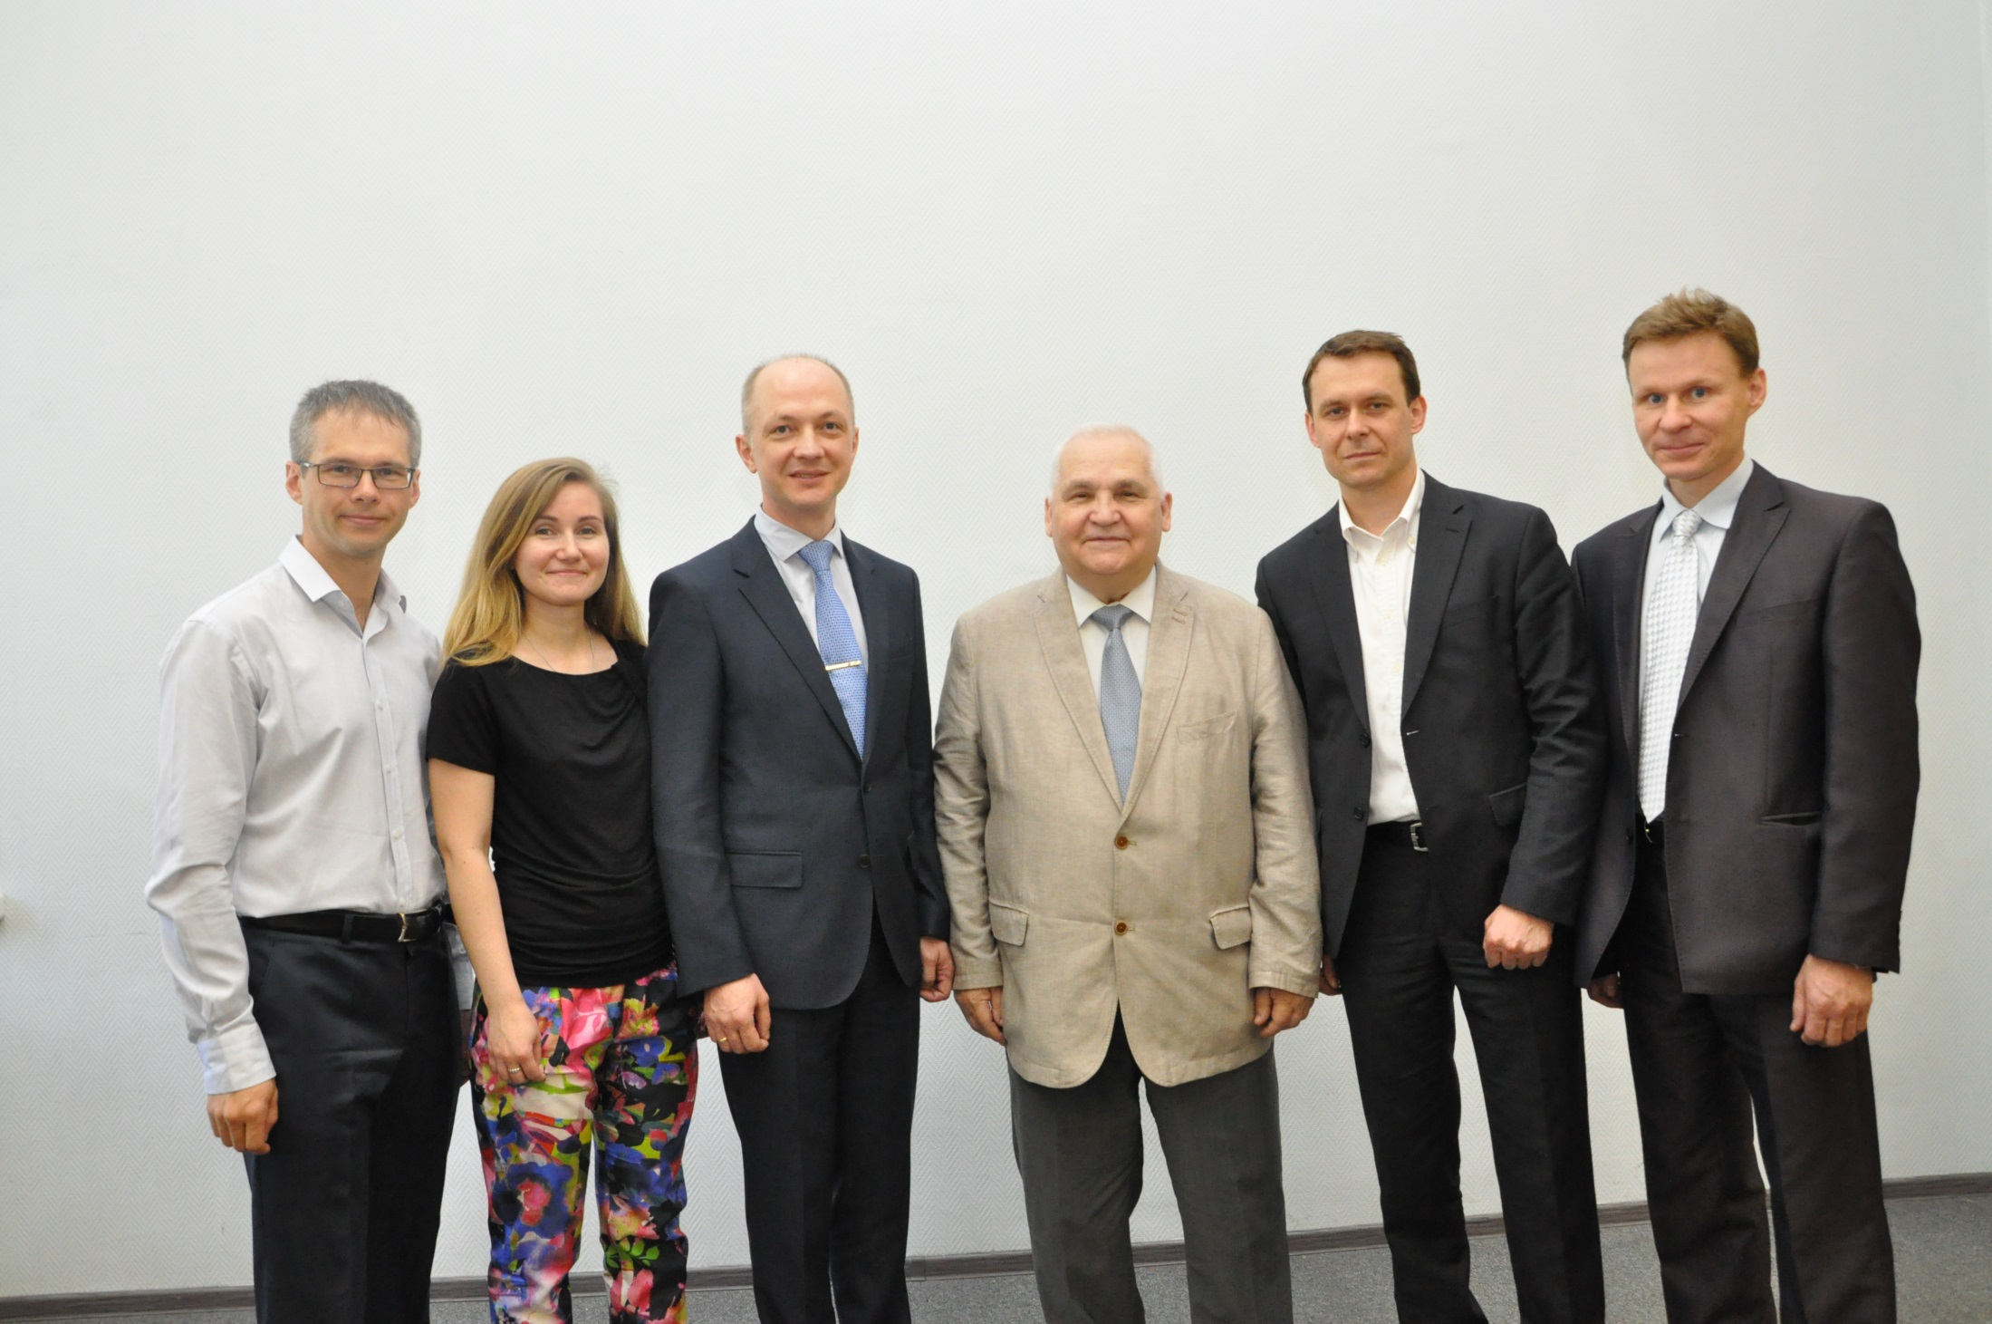
ВЧЕРА: наука и обучение студентов
Многие кружковцы в дальнейшем прошли обучение в аспирантуре, защитили кандидатские и докторские диссертации (проф. Киров М.Ю., проф. Воробьёва Н.А., проф. Кузьков В.В., доц. Бобовник С.В., доц. Суханов Ю.В., доц. Смёткин А.А., доц. Уваров Д.Н., доц. Фот Е.В., асс. Соколова М.М.), работают на кафедре анестезиологии и реаниматологии СГМУ .

Slide 9
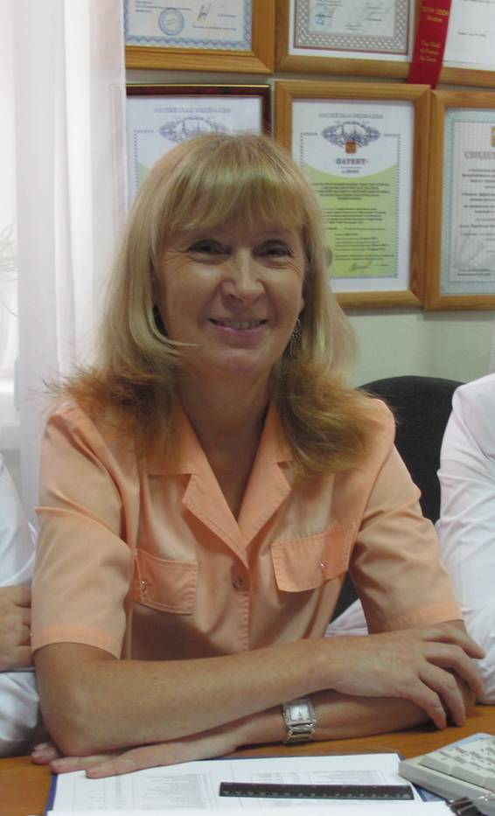
ВЧЕРА: создание кафедры клинической фармакологии
С 1996 года по 2010 год на кафедре велись занятия по клинической фармакологии со студентами, был создан курс клинической фармакологии под руководством доц., а затем проф. Н.А. Воробьевой, который в 2011 году трансформировался в самостоятельную клиническую кафедру.

Slide 10
ВЧЕРА: успех зарубежом
Некоторые кружковцы в настоящее время являются ведущими специалистами зарубежных клиник: Норвегии (А. Мельников, В. Куклин, М. Совершаев, Е. Егорина), Великобритании (А. Варвинский), Израиля (А. Хинчук, И. Кветный), США (С.Карышев, О. Евгенов).

Slide 11
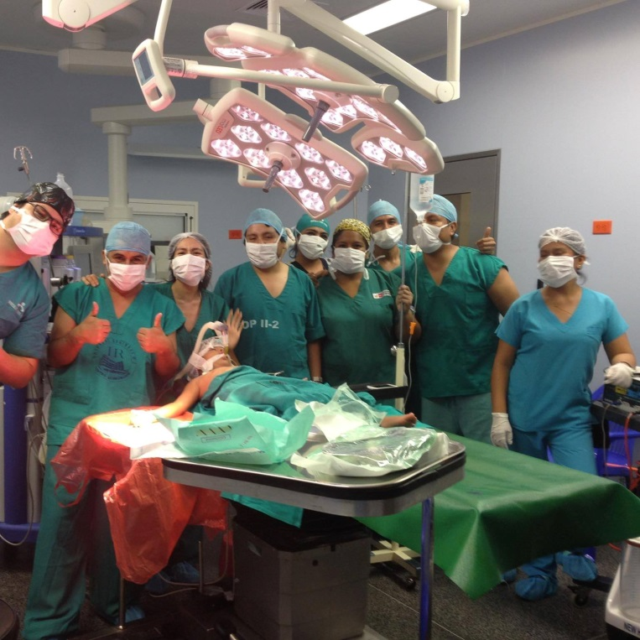
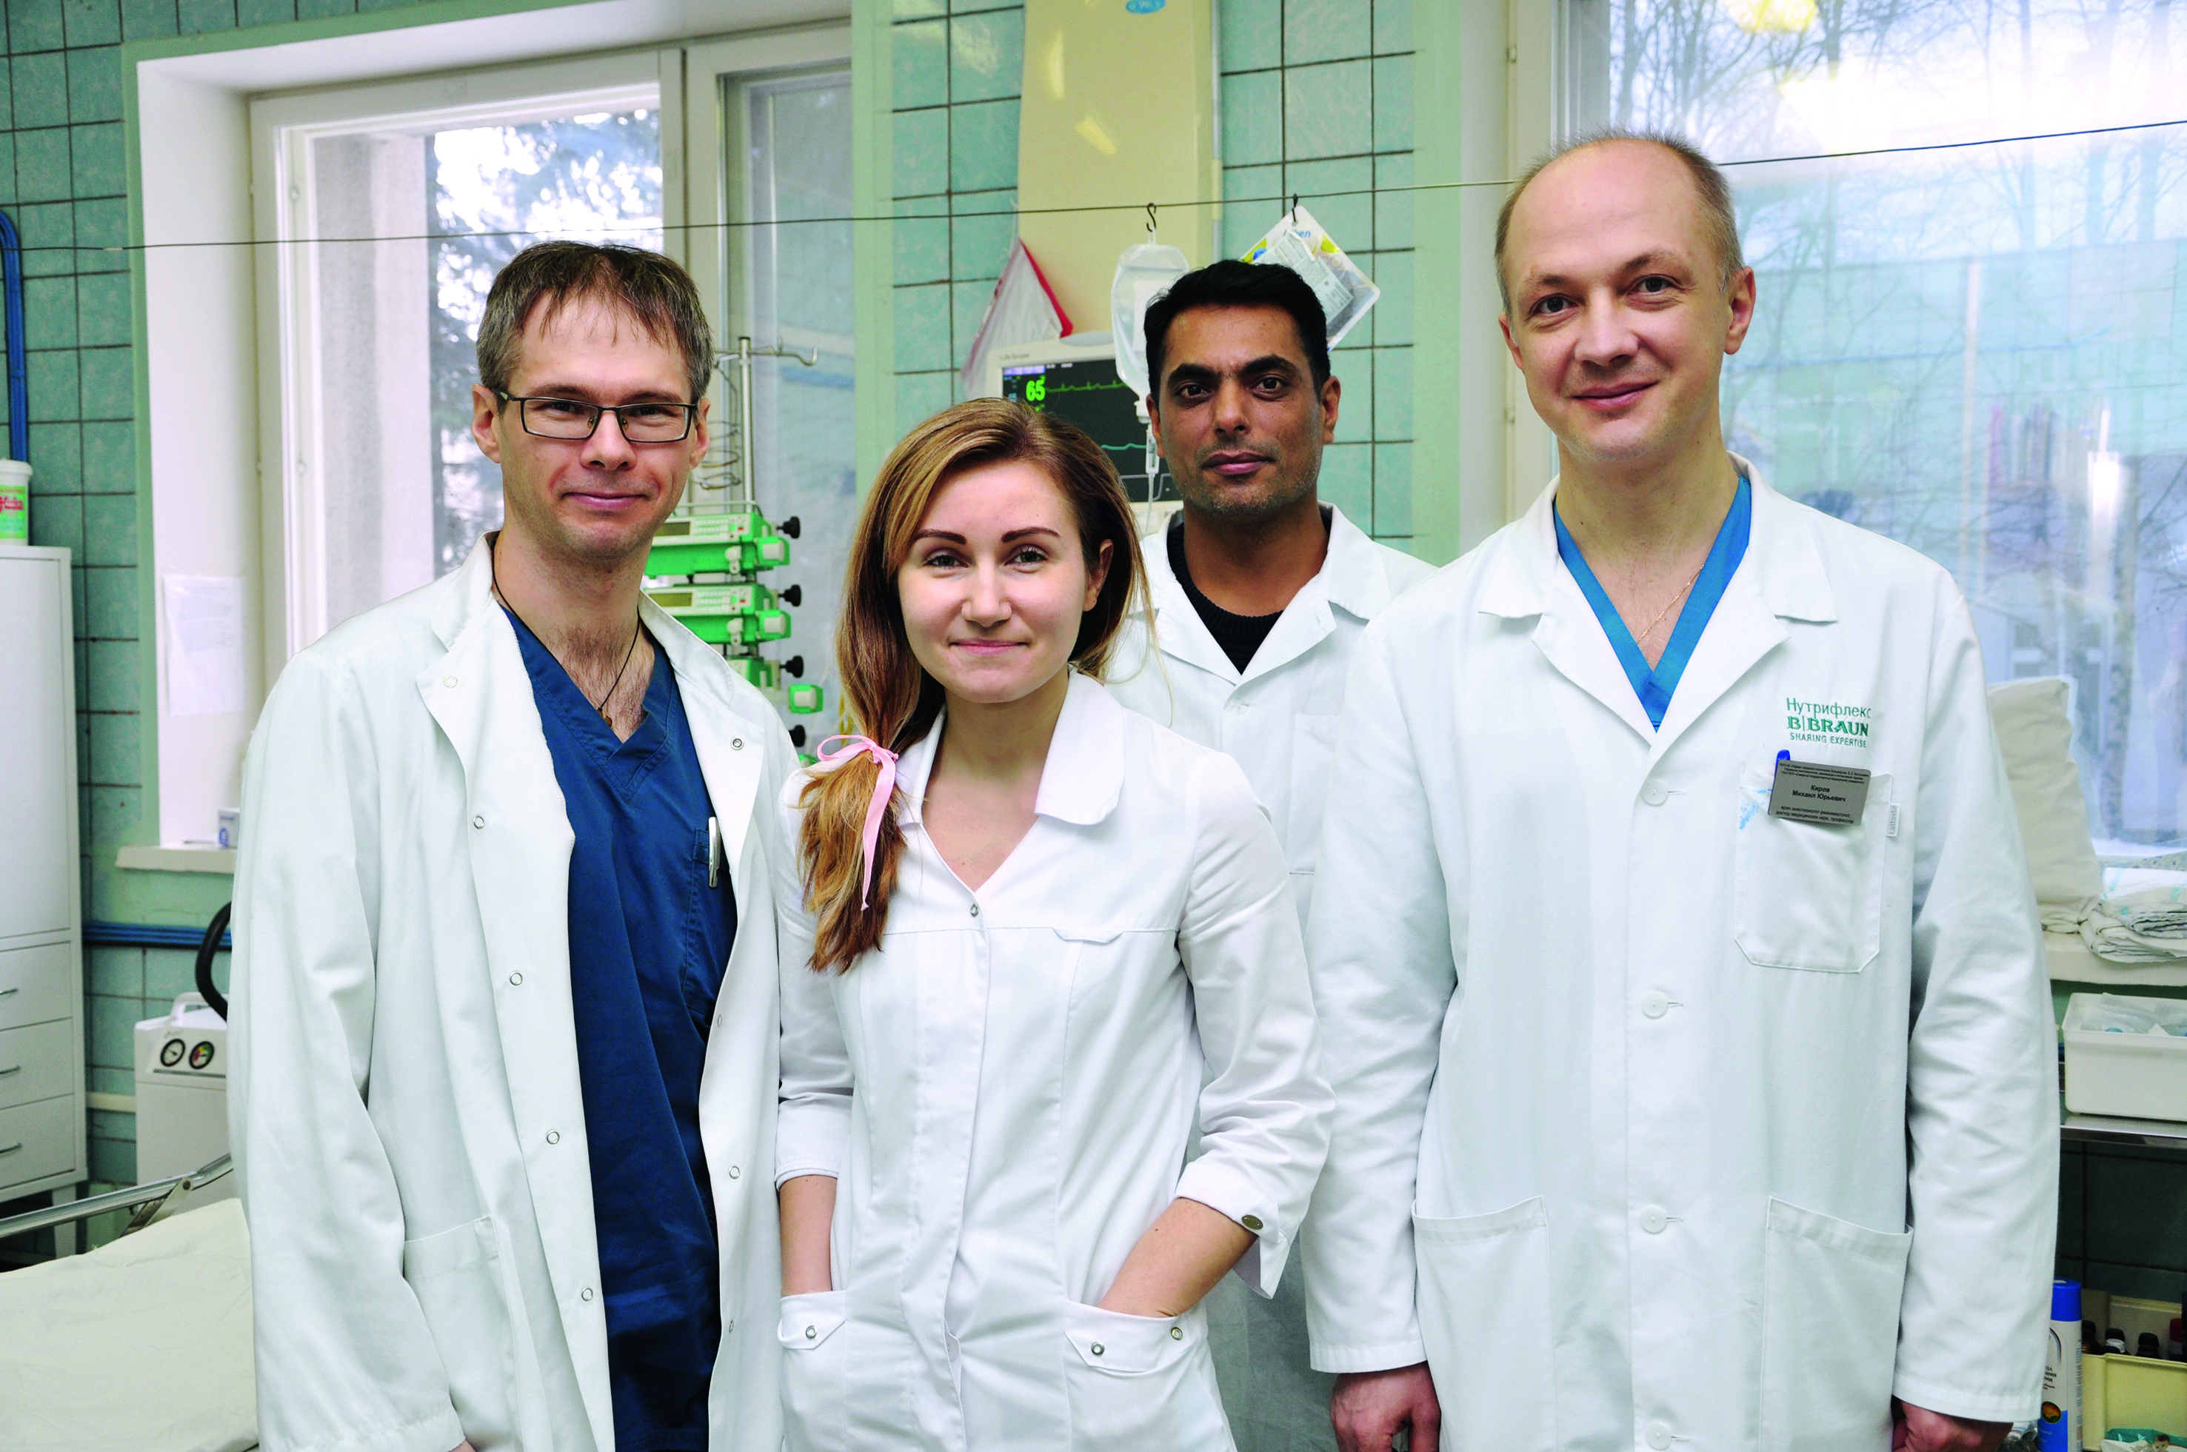
Кружковцы работают не только в
Архангельской области, но и в других регионах
России, востребованы за рубежом
Выпускник кафедры Ольхер в Перу

Slide 12
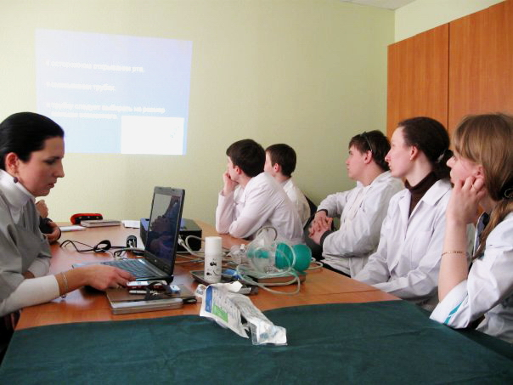
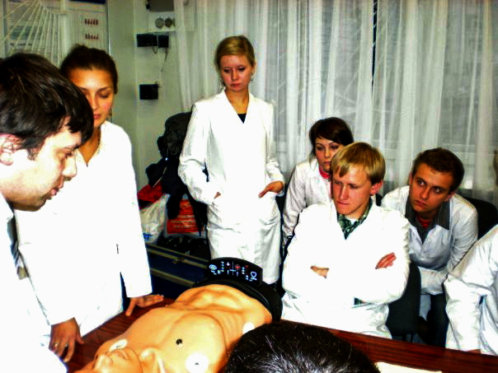
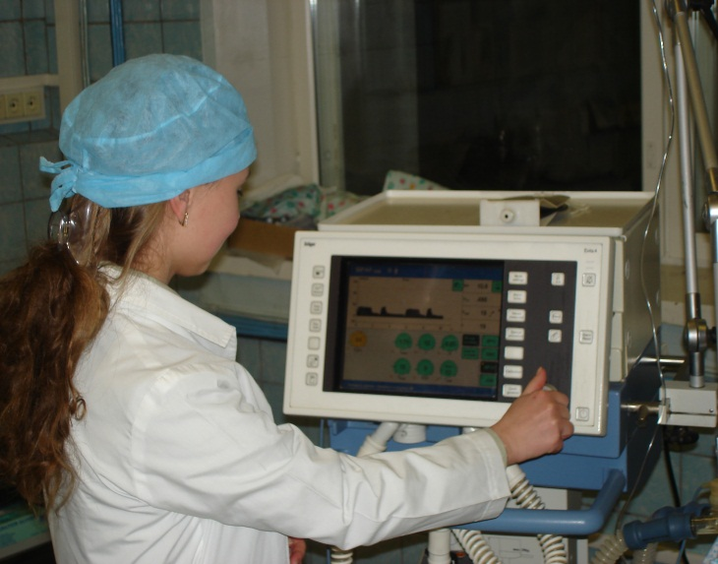
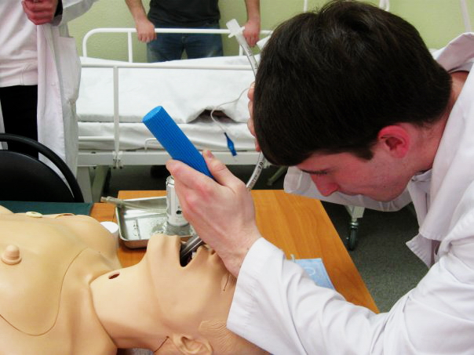
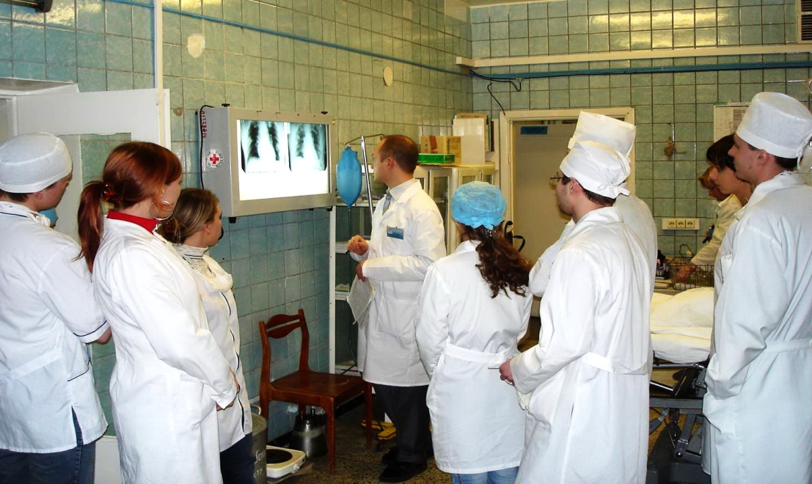

Slide 13
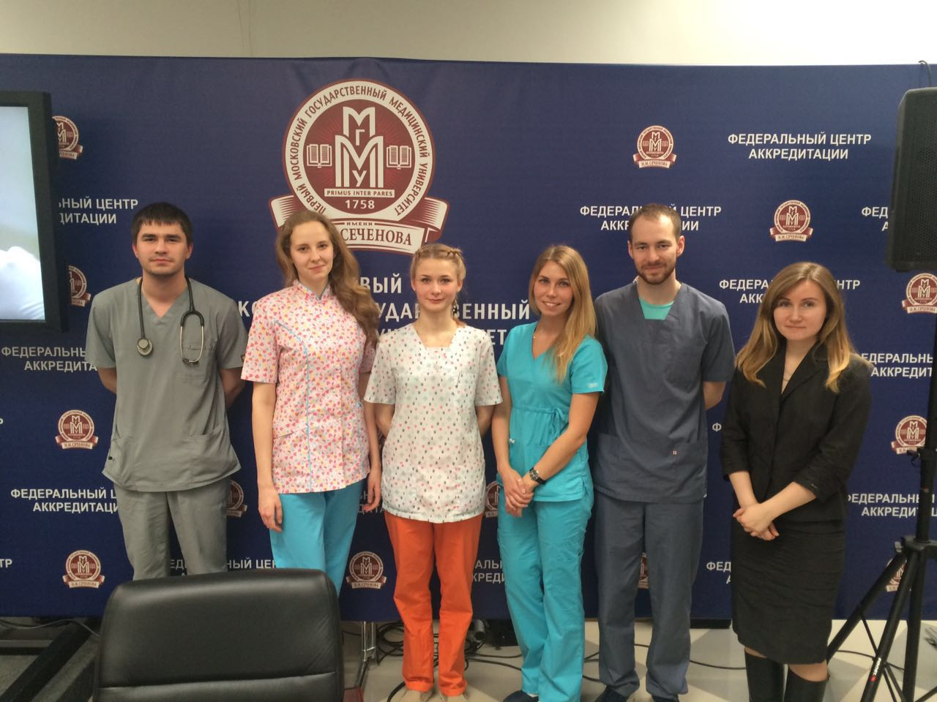
ВЧЕРА: первая олимпиада
I внутривузовская студенческая олимпиада по анестезиологии, реаниматологии и интенсивной терапии проведена в 2015 году.
Победитель и призеры смогли принять участие во Всероссийской студенческой олимпиаде по практической медицинской подготовке
«Золотой МедСкилл».

Slide 14
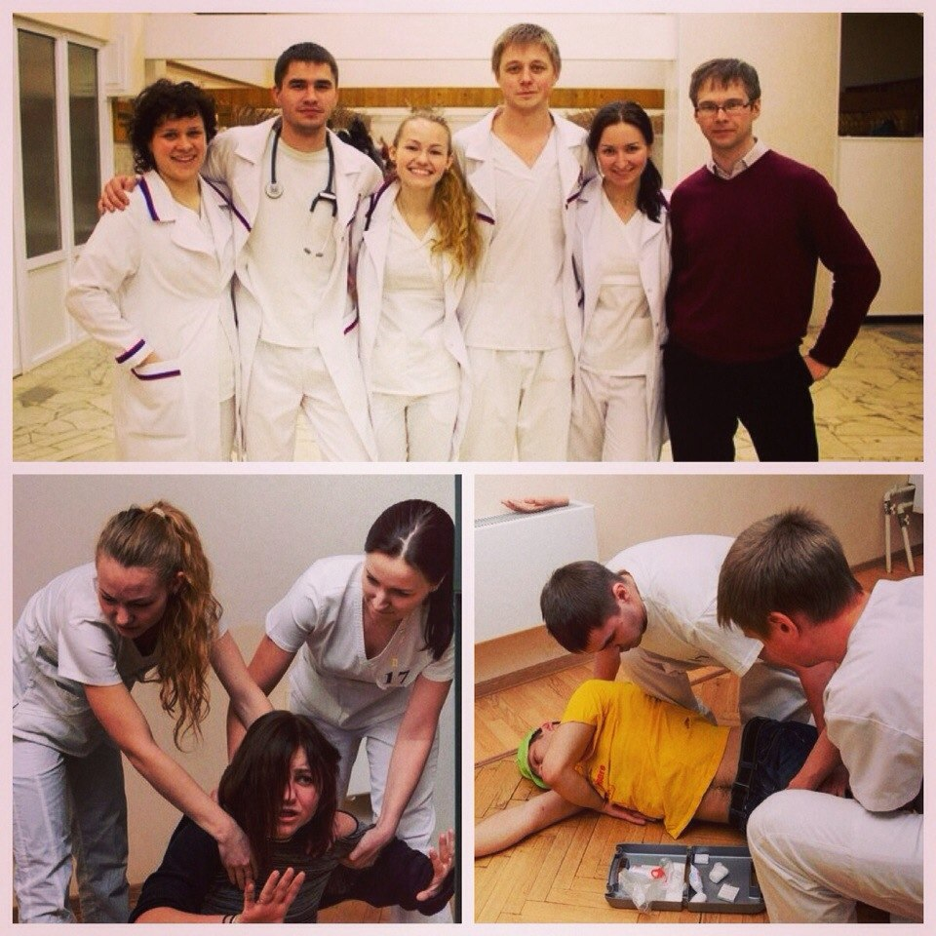
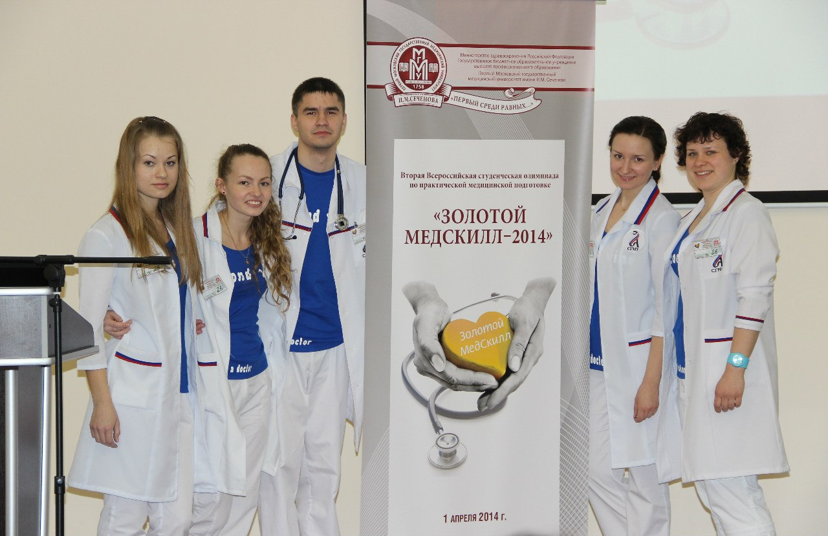
ВЧЕРА
Участие во Всероссийской студенческой олимпиаде по практической медицинской подготовке «Золотой МедСкилл» - 2014-2016гг.

Slide 15
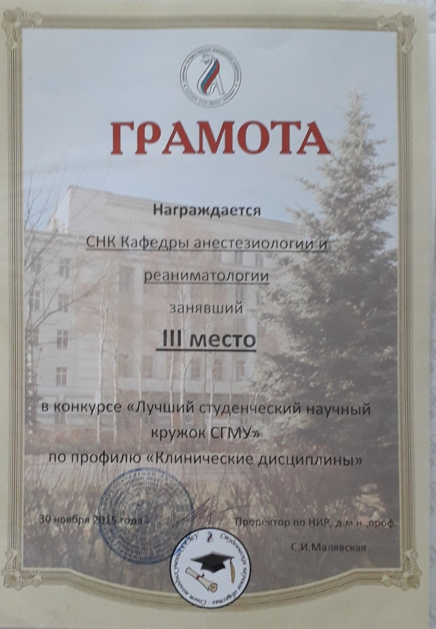
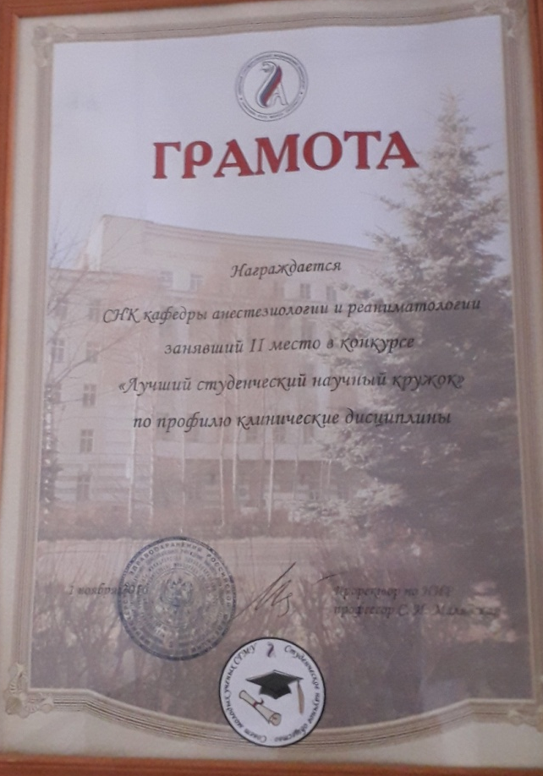
ВЧЕРА: конкурс среди СНК
2015год – III место
2016 год – II место

Slide 16
ВЧЕРА: участие в международных конференциях
Европейский сепсис-форум, Будапешт, 2015г. (Ушаков А.А.)
6-й Беломорский симпозиум, Архангельск, 2015г. (Ушаков А.А.)

Slide 17
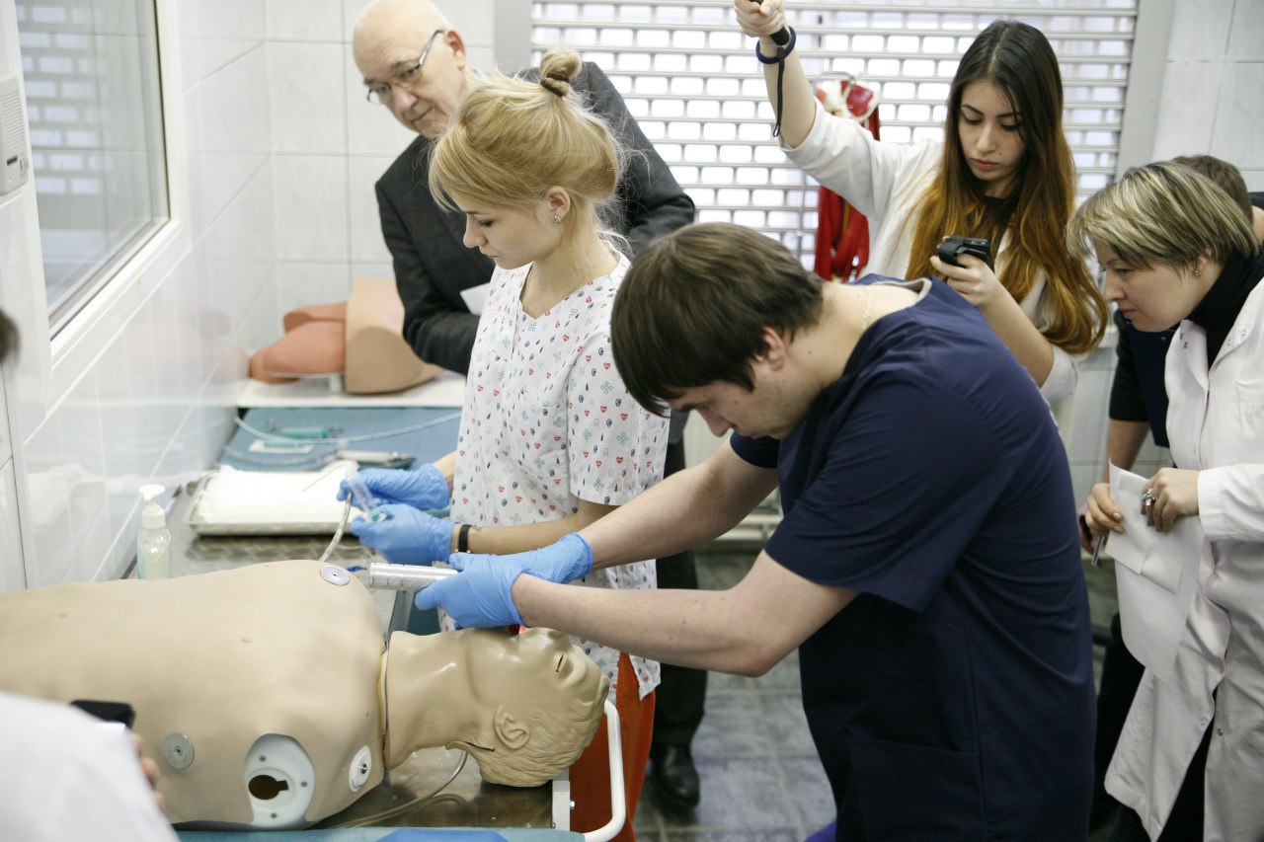
ВЧЕРА: финал XXV-й Всероссийской студенческой олимпиады по хирургии имени акад. М.И. Перельмана с международным участием, 2016 год.
Диплом III степени в конкурсе «Интубация трахеи»
Ушаков А.А.,
Румянцева М.А.

Slide 18
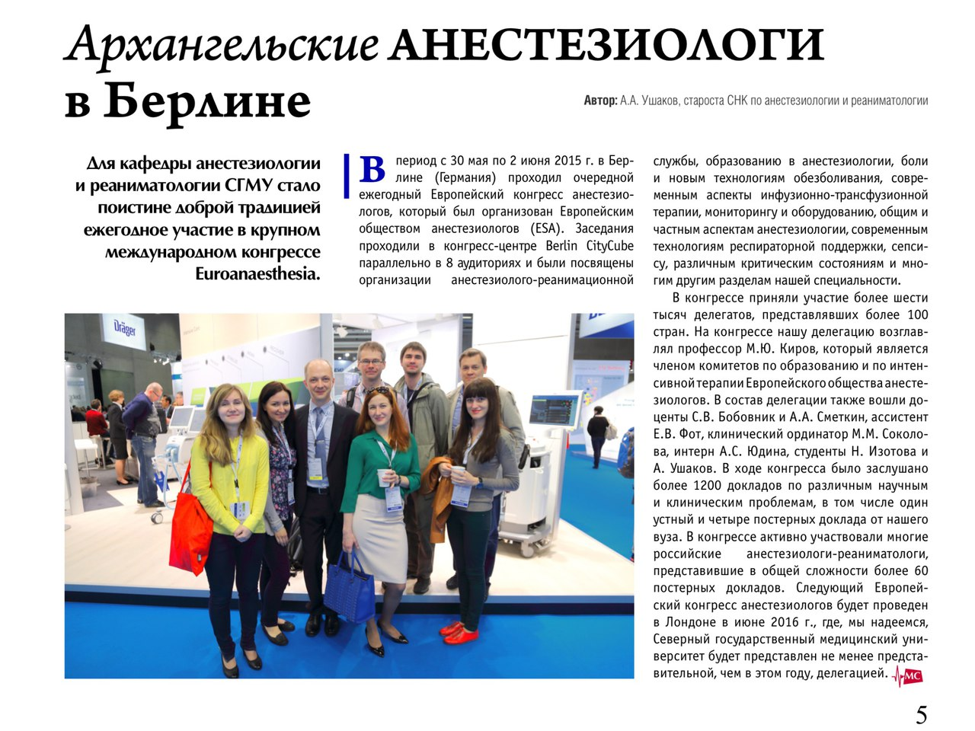
Европейский анестезиологический конгресс «Евроанестезия 2015», Берлин

Slide 19
СЕГОДНЯ: основные направления работы СНК
теоретическая подготовка студентов по специальности ( доклады , клинические обходы),
совместная работа и заседания с СНК других кафедр,
научно-исследовательская работа студентов совместно с сотрудниками кафедры и клиническими ординаторами.

Slide 20
СЕГОДНЯ: итоги 2018-2019 учебного года
За прошедший учебный год было проведено 15 заседаний СНК
10 теоретических с обходом на базах 1ГКБ, Перинатального центра, Онкодиспансера.
Совместное заседание с СНК кафедры травматологии
3 из них – по практическим навыкам (интубация трахеи; трахеостомия; катетеризация центральных вен под УЗИ-мониторингом)
Олимпиада
Пик посещаемости – 43 человека

Slide 21
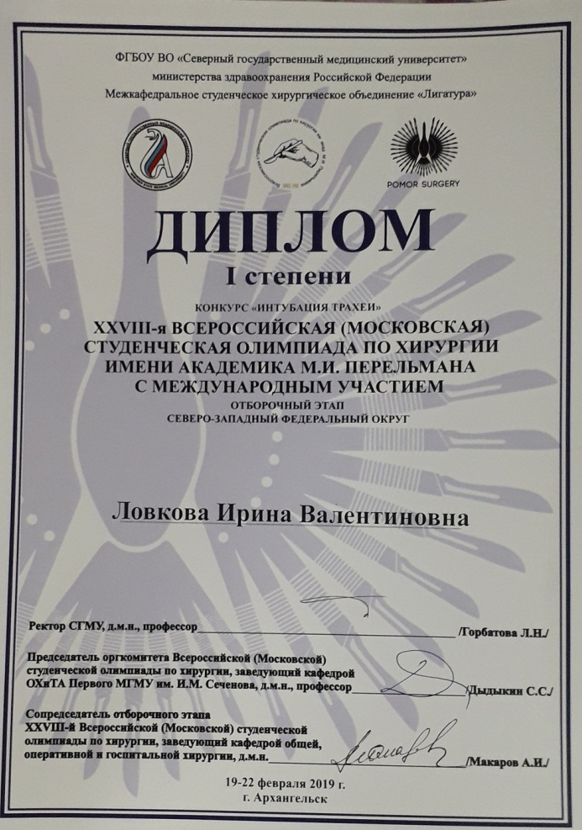
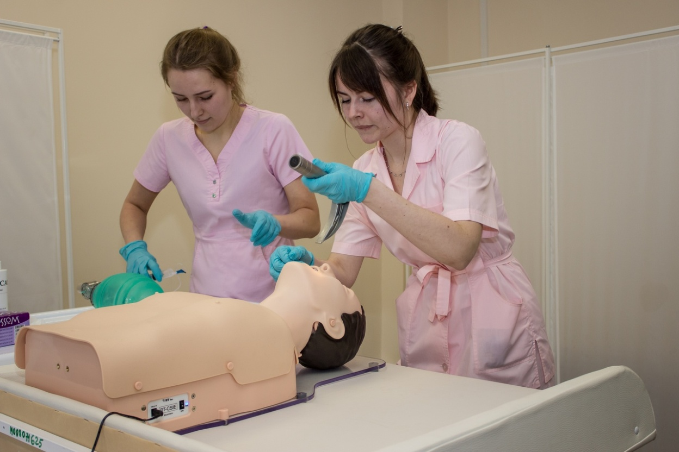
СЕГОДНЯ: региональный этап XXVIII-й Всероссийской студенческой олимпиады по хирургии имени акад. М.И. Перельмана с международным участием, 2019год.
Диплом I степени в конкурсе «Интубация трахеи»
Ловкова И.В.
Семенкова Т.Н.

Slide 22
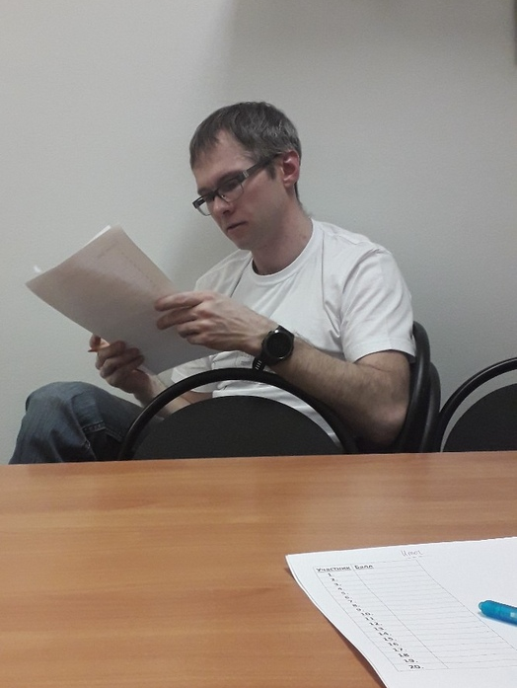
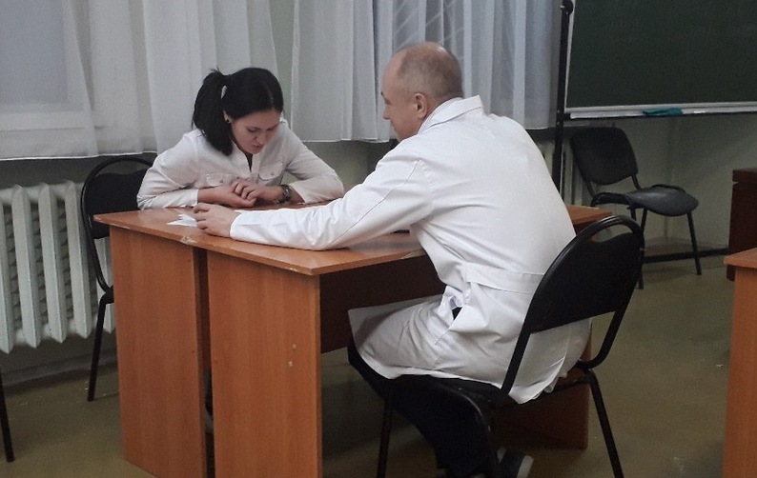
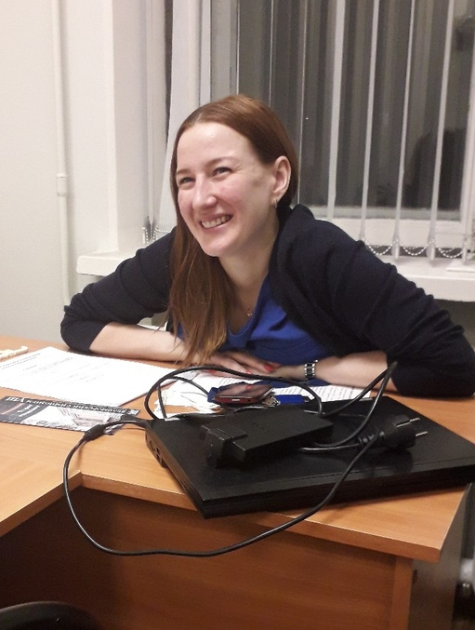
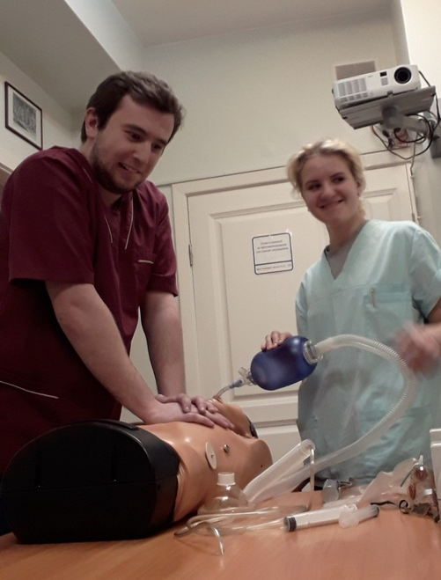
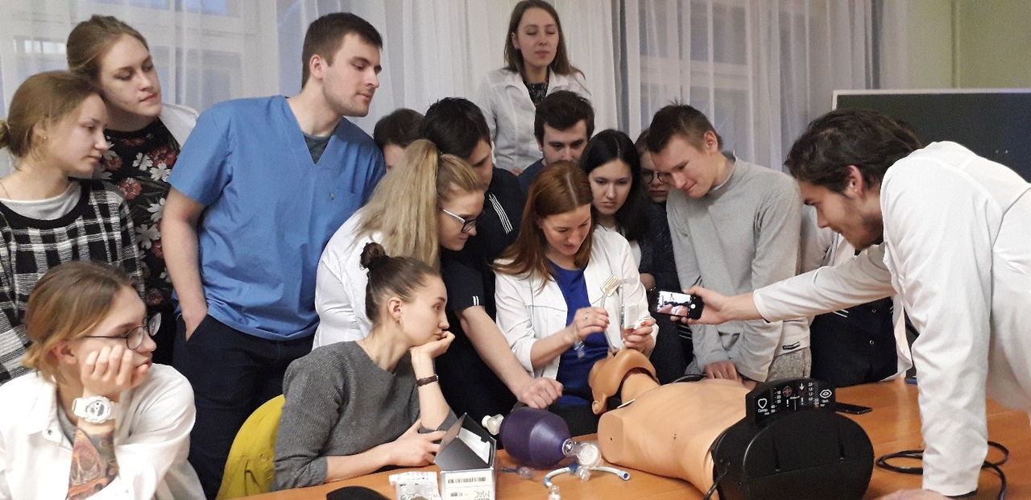
СЕГОДНЯ:
II внутривузовская студенческая олимпиада

Slide 23
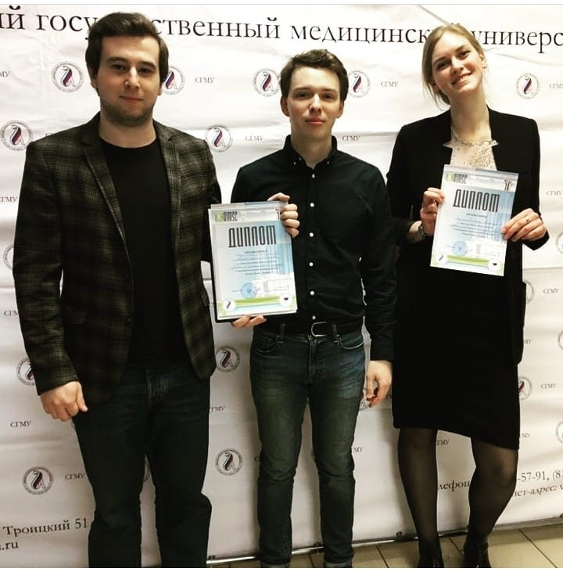
СЕГОДНЯ:
Выступление на конференции молодых ученых «Медицина будущего – Арктике», Архангельск, 2019
Доклад студентки 5 курса
Вешняковой М.В. «Клинический случай рецидива кардиомиопатии Такоцубо» занял 1 место.
Доклад студентов Авидзба А.Р. и Никонова А.М. «Феномен редкого использования тромболитической терапии при инфаркте головного мозга» занял 2 место.

Slide 24
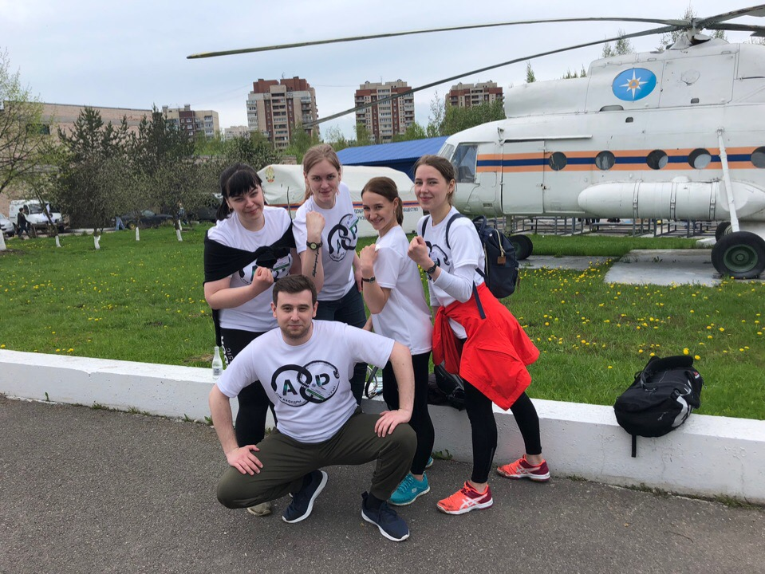
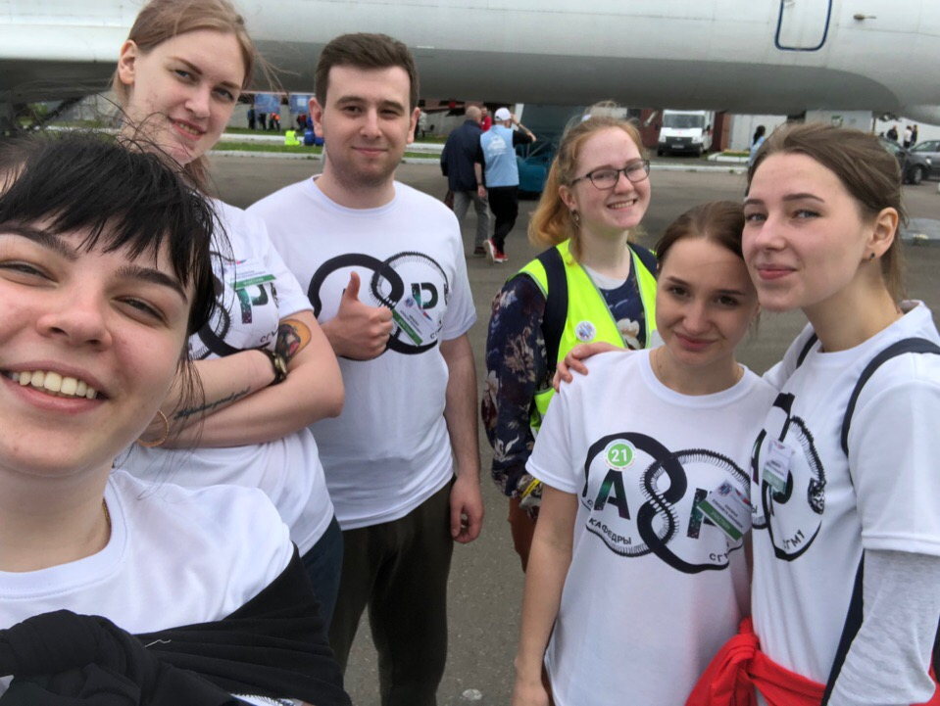
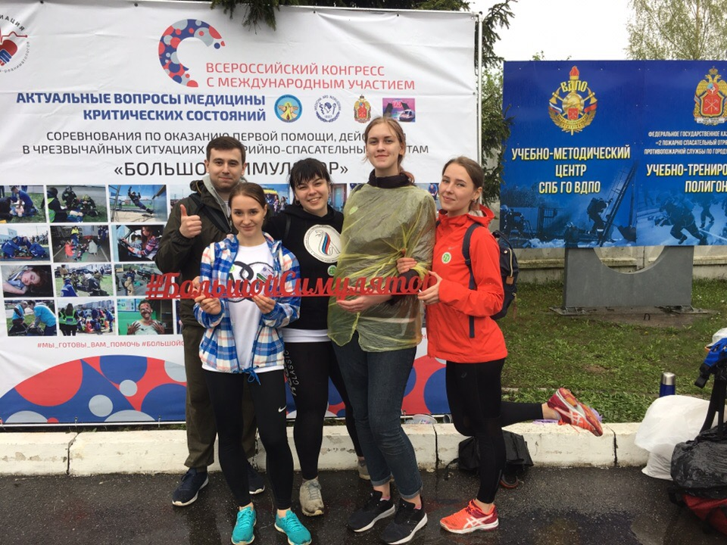
СЕГОДНЯ
Всероссийские соревнования по оказанию первой помощи, действиям в чрезвычайных ситуациях и аварийно-спасательным работам "Большой симулятор - 2019"

Slide 25


ВЧЕРА, СЕГОДНЯ и ЗАВТРА
СНК по анестезиологии, реаниматологии и интенсивной терапии - стартовая площадка для вашей лечебной и научной деятельности

Slide 26
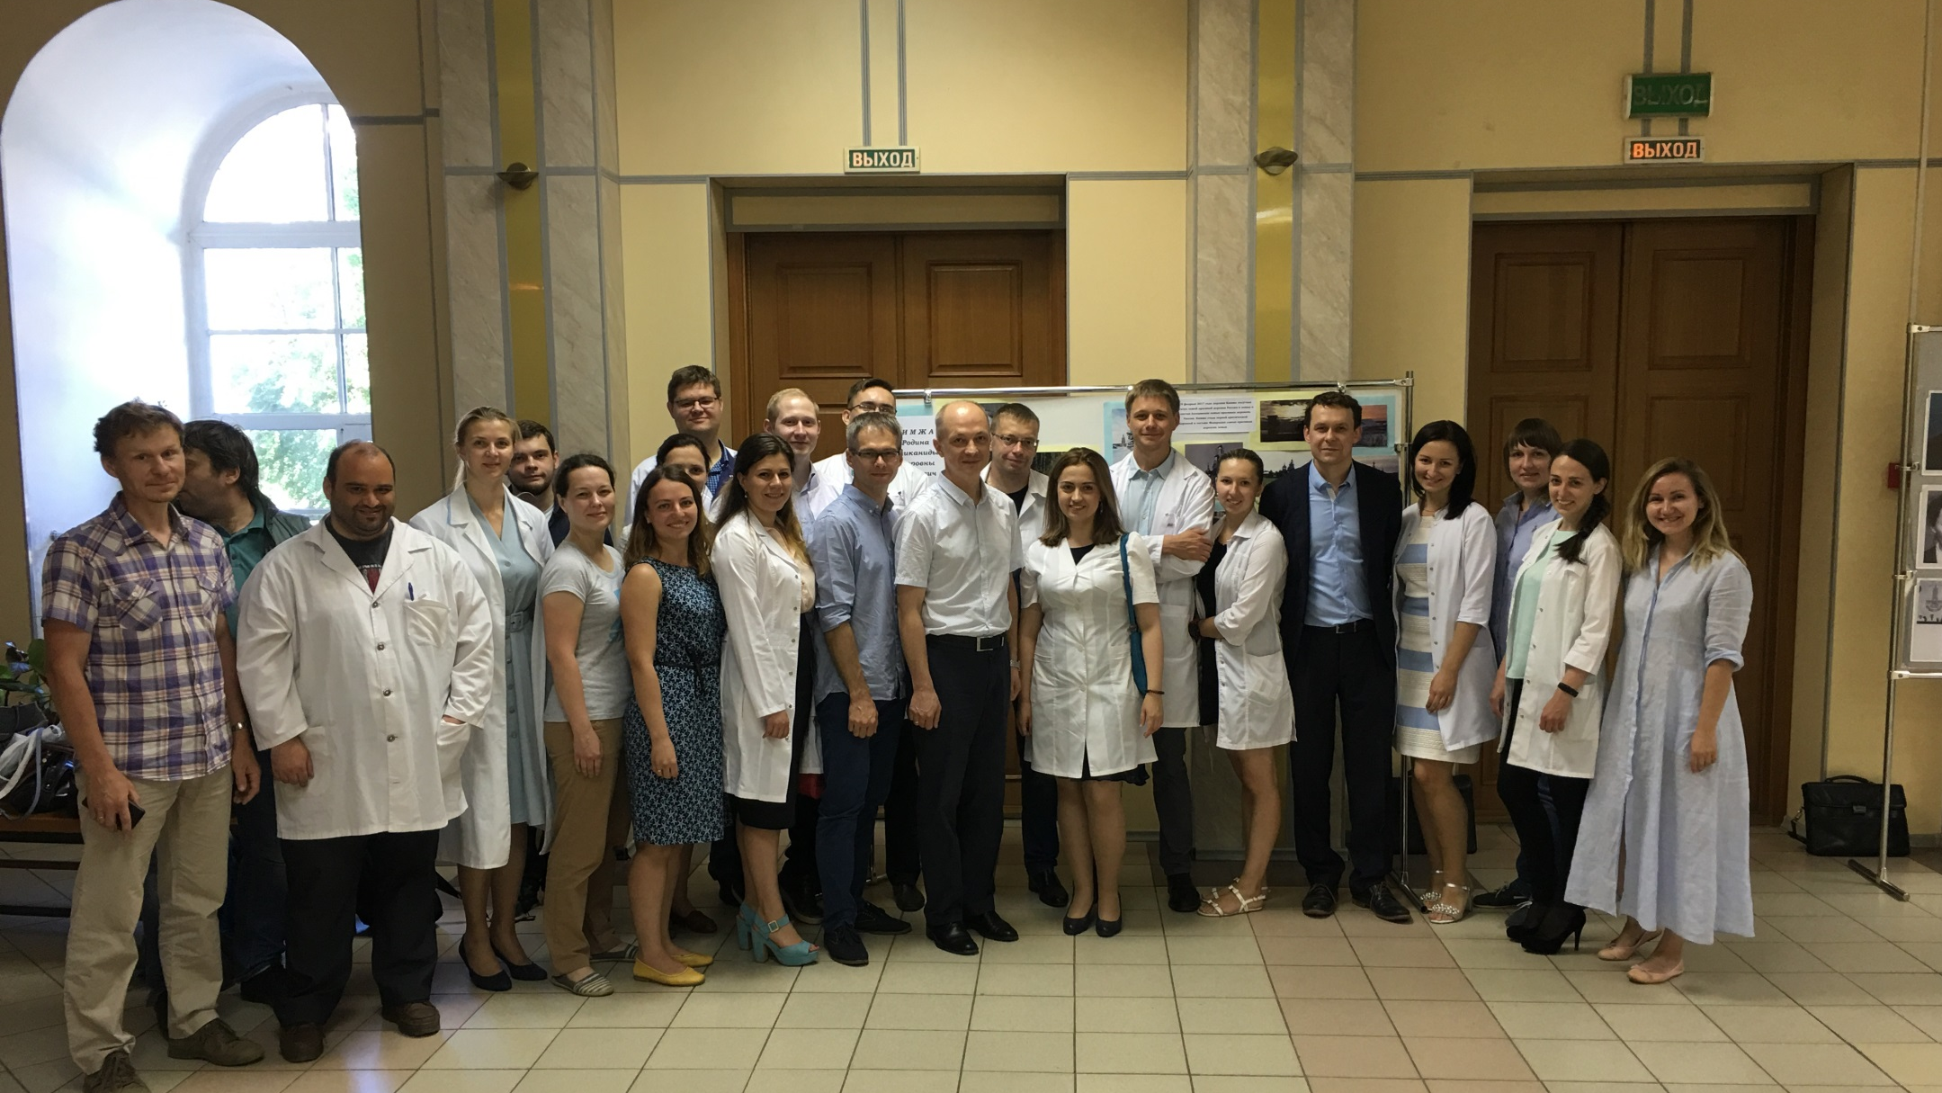
CНК – клиническая ординатура по анестезиологии и реаниматологии, Скорой помощи, специализация по трансфузиологии, ….

Slide 27


ЗАВТРА

Slide 28
Хронология старост
Лобанов И.Л. 1982-1984гг.
Варвинский А.М. 1984-1986гг.
Болотова (Воробьева) Н.А. 1986-1988гг.
Панкратьев С.Е. 1988-1989гг.
Захвалинская З.А. 1989-1991гг.
Евгенов О.В. 1991-1993гг.
Вальков Д.В. 1993-1995гг.
1995-1999гг. ?
Грунецкий С.А.1999-2000гг.
Образцов М.Ю. 2000-2002гг.
Лёнькин А.И. 2002-2003гг.
Смёткин А.А. 2003-2005гг.
Чарыгин А.В. 2005-2006гг.
Кулина И.С. 2006-2007гг.
Земцовский М.Я. 2007-2008гг.
Тимяшкин Г.В. 2008-2009гг.
Бутакова С.В. 2009-2010гг.
Лёнькин П.И. 2010-2012гг.
Юркова О.Г. 2012-2013гг.
Ушаков А.А. 2013-2016гг.
Яковенко Э.А. 2016-2017гг.
Лычаков А.В. 2017-2018гг.
Ловкова И.В. 2018-2019гг.

